Slide 1
HER SESİN BİR KAYNAĞI VARDIR

Slide 2
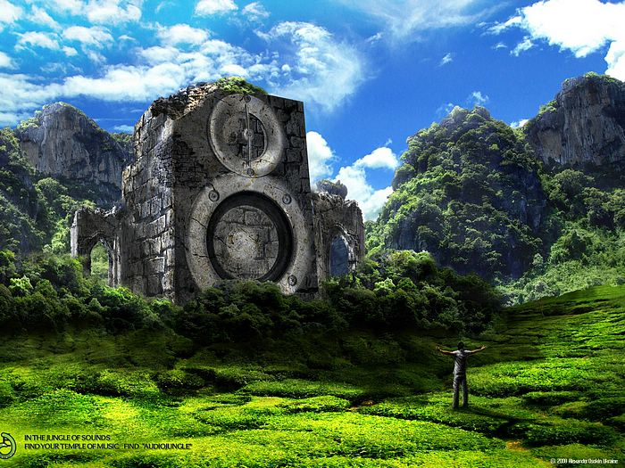
Her Sesin Bir Kaynağı Vardır. Çevremizdeki varlıklardan bazıları ses çıkarır. İnsanlar, hayvanlar, araçlar, su ve rüzgâr ses çıkaran varlıklara örnek olarak verilebilir.

Slide 3
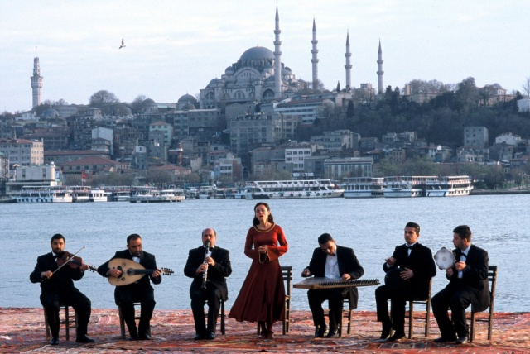
Yaşadığımız ortamların hemen hepsinde sesler vardır. İş yerlerinde makinelerin sesleri, evde ev araç ve gereçlerin sesleri, okulda zil sesi, sahilde dalgaların sesi ve ormanda kuş sesleri ile ağaç yapraklarının hışırtısı vardır. İnsanlar seslerle iletişim kurar ve birbirleriyle anlaşır

Slide 4
Kulağımıza gelen sesler beynimize iletilir ve beynimiz tarafından anlamlandırılır. Seslere ait anlamlar bebeklik çağından itibaren öğrenilir. Beyin bu seslere anlamlar yükler.

Slide 5
Zil sesi duyduğumuzda teneffüse çıkmamız gerektiğini anlarız. Araç sürücüleri ambulans sireni duyduklarında acil bir durum olduğunu ve yol vermeleri gerektiğini anlar.

Slide 6
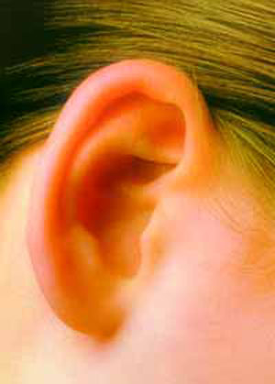
İnsanlar bazı seslere sözle, bazı seslere hareketle tepki verir. İnsanların hem söz hem de hareketle tepki verdikleri sesler de vardır. Ses insanların günlük yaşantısında önemli bir rol oynamaktadır. Duygularımızı, üzüntümüzü, sevincimizi ve heyecanımızı ses yoluyla ifade ederiz.

Slide 7
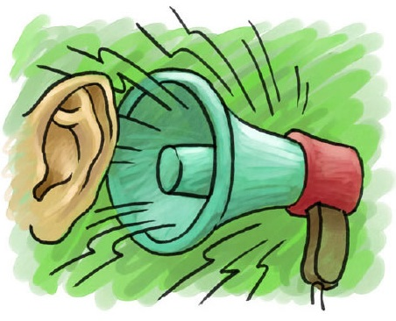
Bazı sesler bizi mutlu eder. Ancak insanları rahatsız eden sesler de vardır. Korna, iş makineleri ve sokak satıcılarının sesleri insanları rahatsız eden seslerdendir. Çevremizde duyduğumuzda seslerin özelliklerinde biri de şiddetidir .

Slide 8
Bazı sesleri duymakta zorlanırız. Ancak bazı sesleri ses kaynağı uzakta olsa bile duyabiliriz. Bu durum sesin şiddetinden kaynaklanır. Bazı sesler düşük şiddetlidir. Bazıları ise yüksek şiddetlidir. Kar yağışının sesi, fısıltı, çok yavaş esen rüzgârın sesi düşük şiddetlidir. Motorlu testere, tren ve jet motoru sesi ise yüksek şiddetli seslerdendir.

Slide 9
Tanım: Ses çıkaran her madde ve cisim ses kaynağı olarak adlandırılır. Ses kaynakları farklı sesler çıkarır. Müzik aletlerinden çıkan sesler birbirinden farklıdır. İşittiğimiz seslerin bazıları doğaldır. Bazı sesler ise insanlar tarafından oluşturulan yapay seslerdir.

Slide 10
Tanım: Gök gürültüsü, kıyıya vuran dalgaların sesi, rüzgârın uğultusu ve şelale sesi, insan ve hayvanların sesleri doğal seslerdir. Bu sesleri üreten kaynaklara doğal ses kaynakları denir.

Slide 11
Tanım: Müzik aletleri, araçlar ve hoparlörden çıkan sesler yapay seslerdir. Bu sesleri çıkaran kaynaklara yapay ses kaynakları adı verilir. Yapay ses kaynakları insanlar tarafından üretilir.

Slide 12
Bir kaynaktan çıkan sesler bir taşın suda oluşturduğu dalgalar gibi her yönde yayılır. Ses kaynağına yakın bir konumdayken ses güçlü duyulur. Kaynaktan uzaklaştıkça sesi duymak zorlaşır. Hareket halindeki bir uçak yaklaşırken ses şiddetinin arttığını uzaklaşırken ses şiddetinin azaldığını fark ederiz.

Slide 13
BENİ DİNLEDİĞİNİZ İÇİN TEŞEKKÜR EDERİM
FARUK ÖZTÜRK
4/A
264

